Slide 1
МДОУ «Детский сад «Солнышко»
Развитие крупной моторики детей второй младшей группы
(в соответствии с целевыми ориентирами в ФГОС ДО)
Подготовила: воспитатель
Цветкова Татьяна Васильевна
Город. год

Slide 2
Характеристика проекта
Долгосрочный(1год)

Slide 3
Участники проекта
Дети второй младшей группы, воспитатели, родители

Slide 4
Этапы реализации проекта
1 ЭТАП-Подготовительный 2ЭТАП-Основной Реализация проекта 3 ЭТАП-Заключительный

Slide 5
Актуальность.
В дошкольном возрасте закладываются основы всестороннего гармонического развития личности ребенка.
Важную роль при этом играет своевременное и правильно организованное физическое воспитание, одной из основных задач которого является развитие крупной моторики.
Для всестороннего развития дошкольников чрезвычайно важно своевременно овладеть разнообразными движениями, в первую очередь основными их видами — бегом, ходьбой, прыжками, метанием, лазаньем, без которых нельзя активно участвовать в подвижных играх, а в дальнейшем успешно заниматься спортом.

Slide 6
Цель:
формирование здорового образа жизни дошкольника и потребности в самостоятельной двигательной деятельности.
Задачи :
обогащать детей знаниями о пользе физических упражнений, роли двигательной активности, влиянии физических упражнений на организм человека, на самочувствие;
воспитывать умение правильно вести себя в ситуациях, угрожающих жизни или здоровью, сознательно избегать, а иногда и предотвращать их;
- воспитывать интерес к движению, желание самостоятельно заниматься физическими упражнениями;
- развивать любознательность, умственные способности детей (сообразительность, догадку, критичность и др.).

Slide 7
Организационный этап
Изучение литературы: ФГОС ДО, КовалёваЕ.А ,,Весёлые игры на свежем воздухе,, Ю.Титова,,Играть с ребёнком.Как? Развитие крупной моторике у детей с 1до5,, 2 Подборка спортивного оборудования: гимнастическая скамейка, гимнастическая стенка, кольцеброс, шнуры, резиночки, мячи, кегли, дуги, обручи, мешочки для метания.

Slide 8
Основной этап
Мероприятия:
1 СА-ФИ-ДАНСЕ
2 Досуг-развлечение,, Осенние ,,
3 Развлечение ,, Путешествие в зимний лес,,
4 ,, Весёлый Новый год,,
5 Спортивное развлечение ,,Зимние забавы со снеговиком,,
6 Праздничное развлечение ,,Масленица,,
7 Спортивный праздник ,, Быстрее, выше, сильнее,,

Slide 9
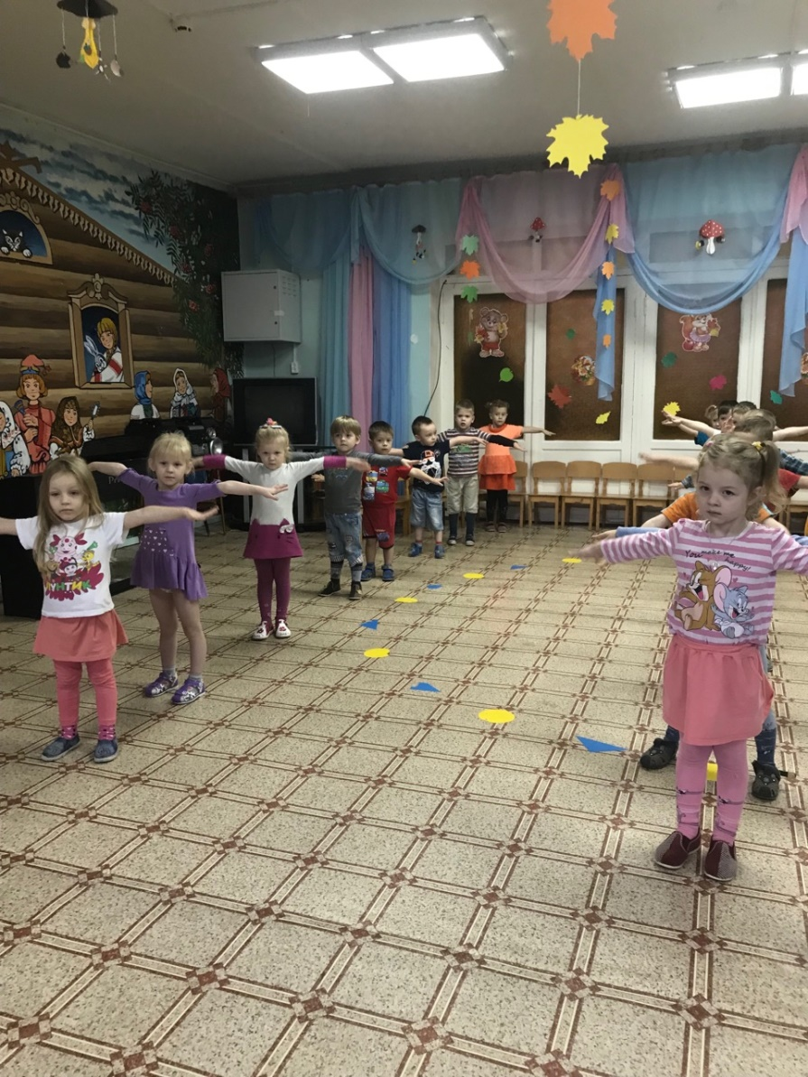
УТРЕННЯЯ ГИМНАСТИКА
Цель: развиваем основные виды движений.

Slide 10
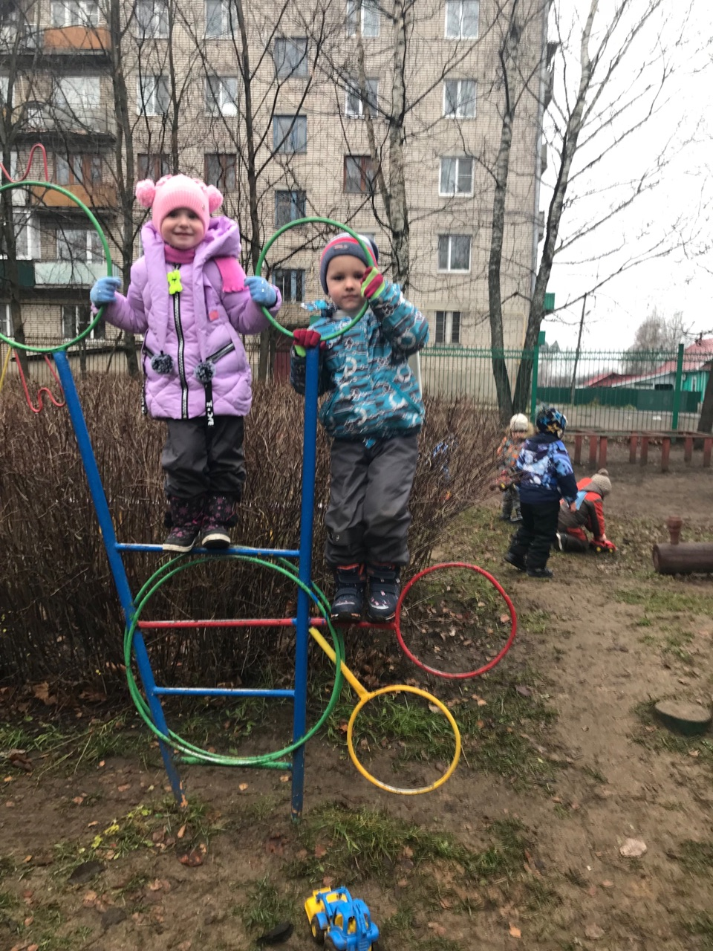
ЛАЗАНИЕ И ПОЛЗАНИЕ
Цель: учить детей опускаться произвольным способом — как им удобнее.
Позднее добиваемся, чтобы дошкольники во время лазанья вверх и вниз не пропускали перекладин и на ступали на каждую из них одной ногой. При выполнении этих упражнений взрослый стоит рядом и в случае необходимости оказывает помощь.

Slide 11
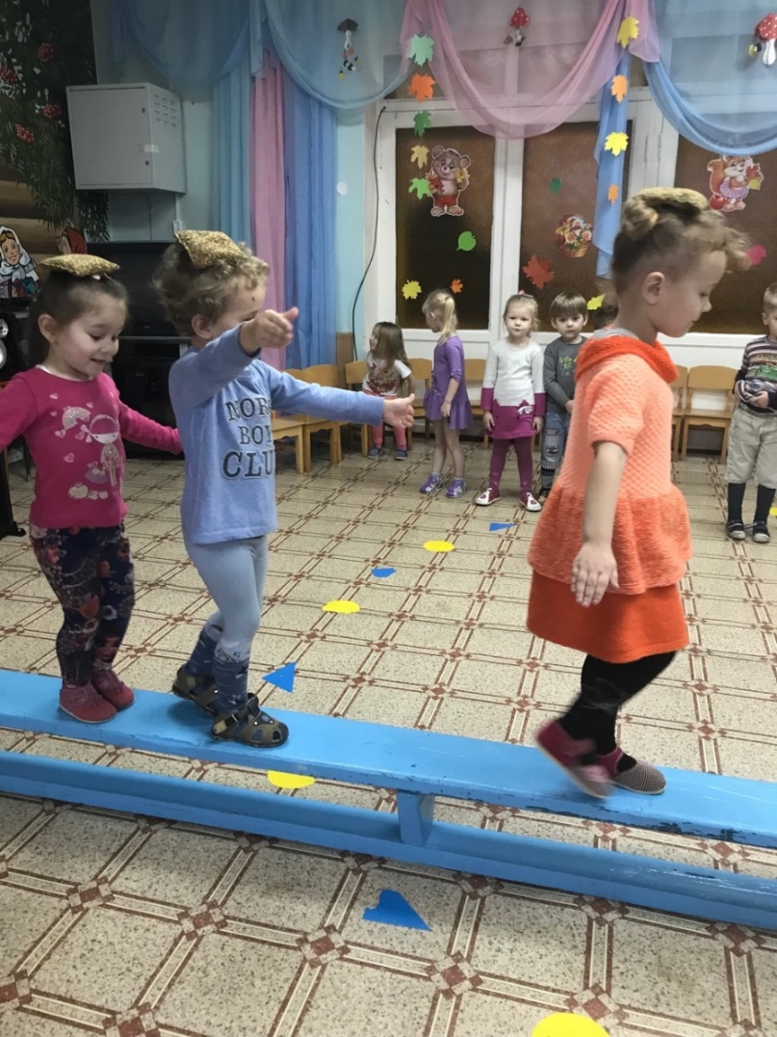
УПРАЖНЕНИЯ НА РАВНОВЕСИЕ
Дети 3—4 лет выполняют несложные упражнения в равновесии.
Например, ходьба по скамейке.

Slide 12
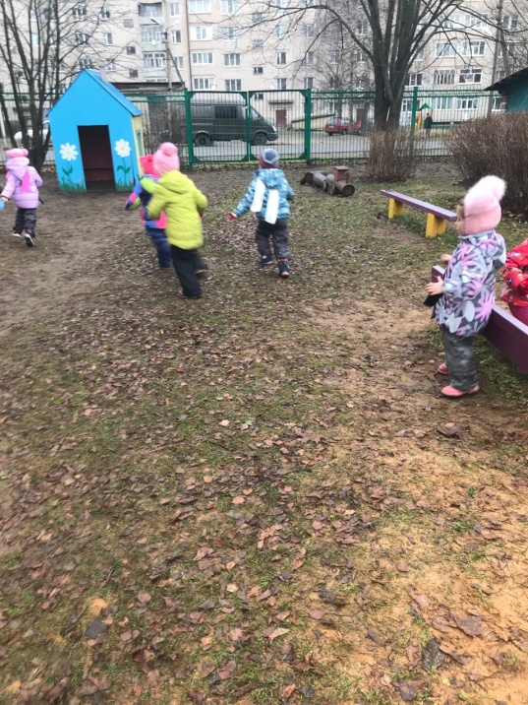
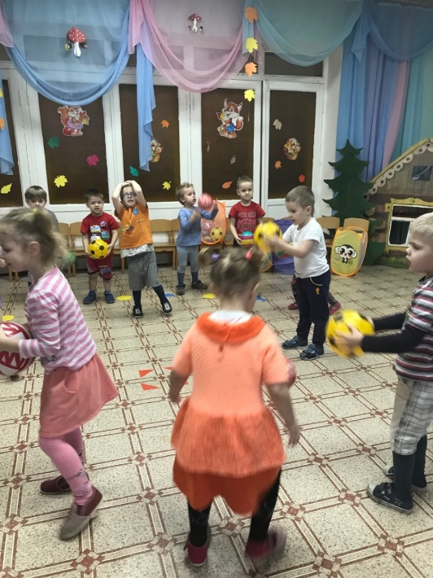
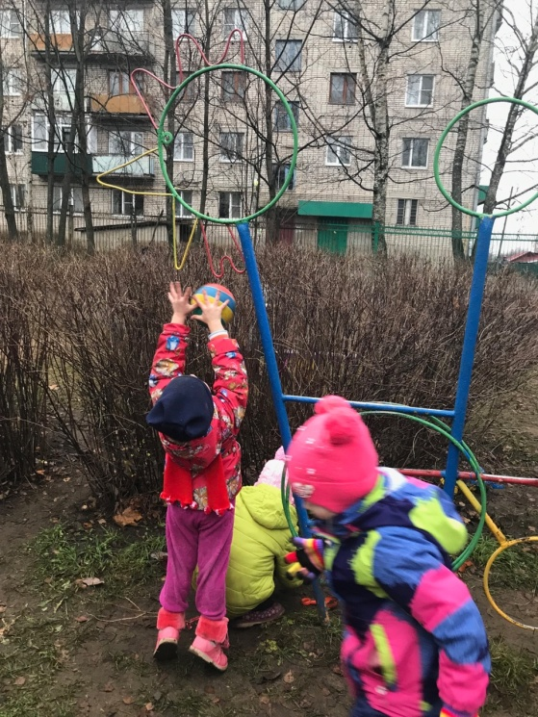
ПОДВИЖНЫЕ ИГРЫ
Дети играют подвижные игры разной подвижности в помещении и на улице
Подвижная игра «Кот и мыши»
Подвижная игра (малой подвижности) «Передай мяч»
Подвижная игра (малой подвижности) «Попади в кольцо»

Slide 13
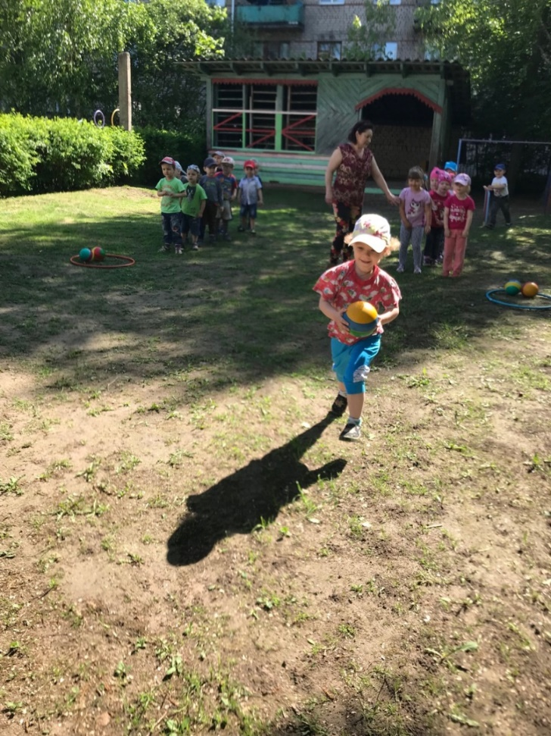
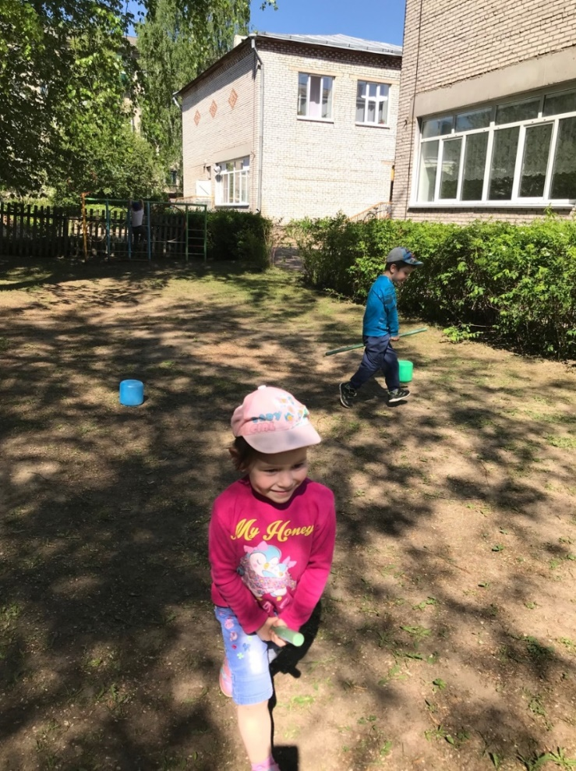
ИГРЫ - ЭСТАФЕТЫ
Цель: упражнять в беге с предметами, четко выполняя правила игры.

Slide 14
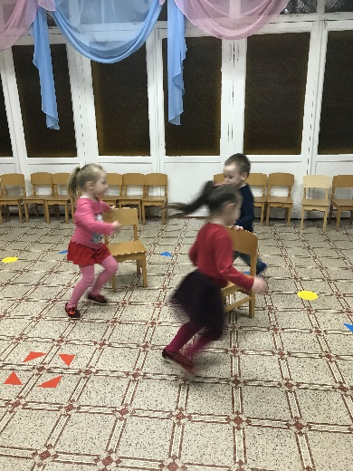
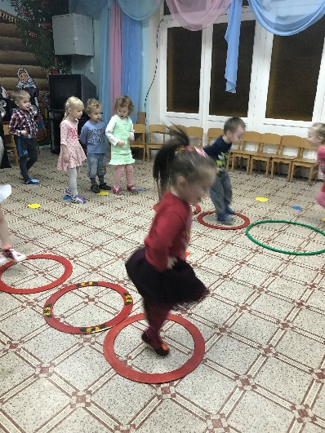
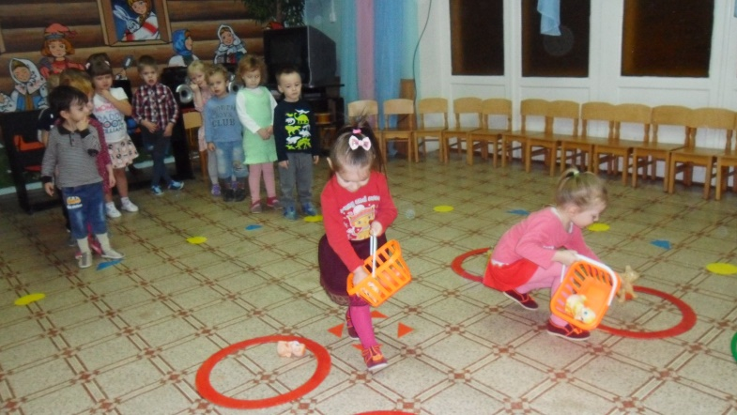
Результат реализации проекта:
Созданы оптимальные условия для развития и совершенствования основных видов движений, для самостоятельной двигательной деятельности.
У детей проявляется интерес к процессу двигательной деятельности и они принимают активное участие в нем.
Пополнение знаний родителей о физической культуре и здоровье ребёнка.
Заключительное мероприятие: ,,Быстрее, выше, сильнее. Дети соревновались в ловкости, быстроте.

Slide 15
БЛАГОДАРЮ
ЗА
ВНИМАНИЕ !

